Slide 1
«Использование средств визуальной поддержки на занятиях с детьми ОВЗ (УО)».
Савина Татьяна Михайловна,
учитель – дефектолог, олигофренопедагог,
высшая квалификационная категория.
ГКОУ школа-интернат № 2 г. Сочи

Slide 2
«Использование средств визуальной поддержки на занятиях с детьми ОВЗ (УО)».
В настоящее время актуальной является проблема обучения и воспитания детей с ограниченными возмож ностями здоровья. Согласно новому федеральному государственному образовательному стандарту для детей с ограниченными возможностями здоровья одной из приоритетных задач в работе является формирование навыков коммуникации.
Александр Иванович Герцен писал: «Трудных наук нет, есть только трудные изложения!»
И действительно, из двух слов, обращенных к ученику, мы должны выбирать то, что проще.

Slide 3
Метод визуальной поддержки позволяет упростить процесс обучения.
Всю информацию с самого рождения мы воспринимаем не в виде символов, букв или цифр а в виде визуального ряда.
Этот метод позволяет повысить запоминание информации на 10%, улучшить понимание текста на 30%, увеличить вовлеченность учеников в процесс образования на 10%, сократить время, затраченное на обучение на 50%

Slide 4
Рядом исследователей (В.К. Воробьевой, С.Л. Рубинштейн, Л.В. Эльконин, А.М. Леушина, И.Д. Песталоцци и К.Д. Ушинского и др.) отмечено, что наглядный материал дети усваивают лучше вербального (словестного).
В литературе понятия «визуализация» и «наглядность» имеют синонимичное значение. Так, в словаре методических терминов и понятий дают следующее определение: «Визуализация (от лат. visualis – зрительный) – представление физического явления или процесса в форме, удобной для зрительного восприятия».

Slide 5
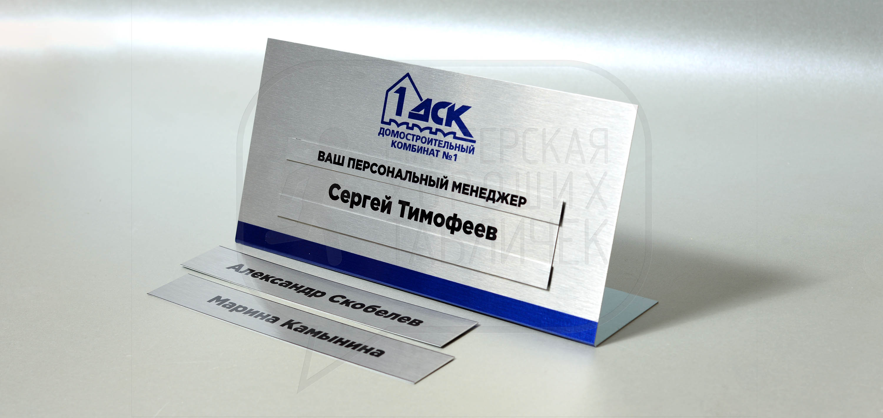
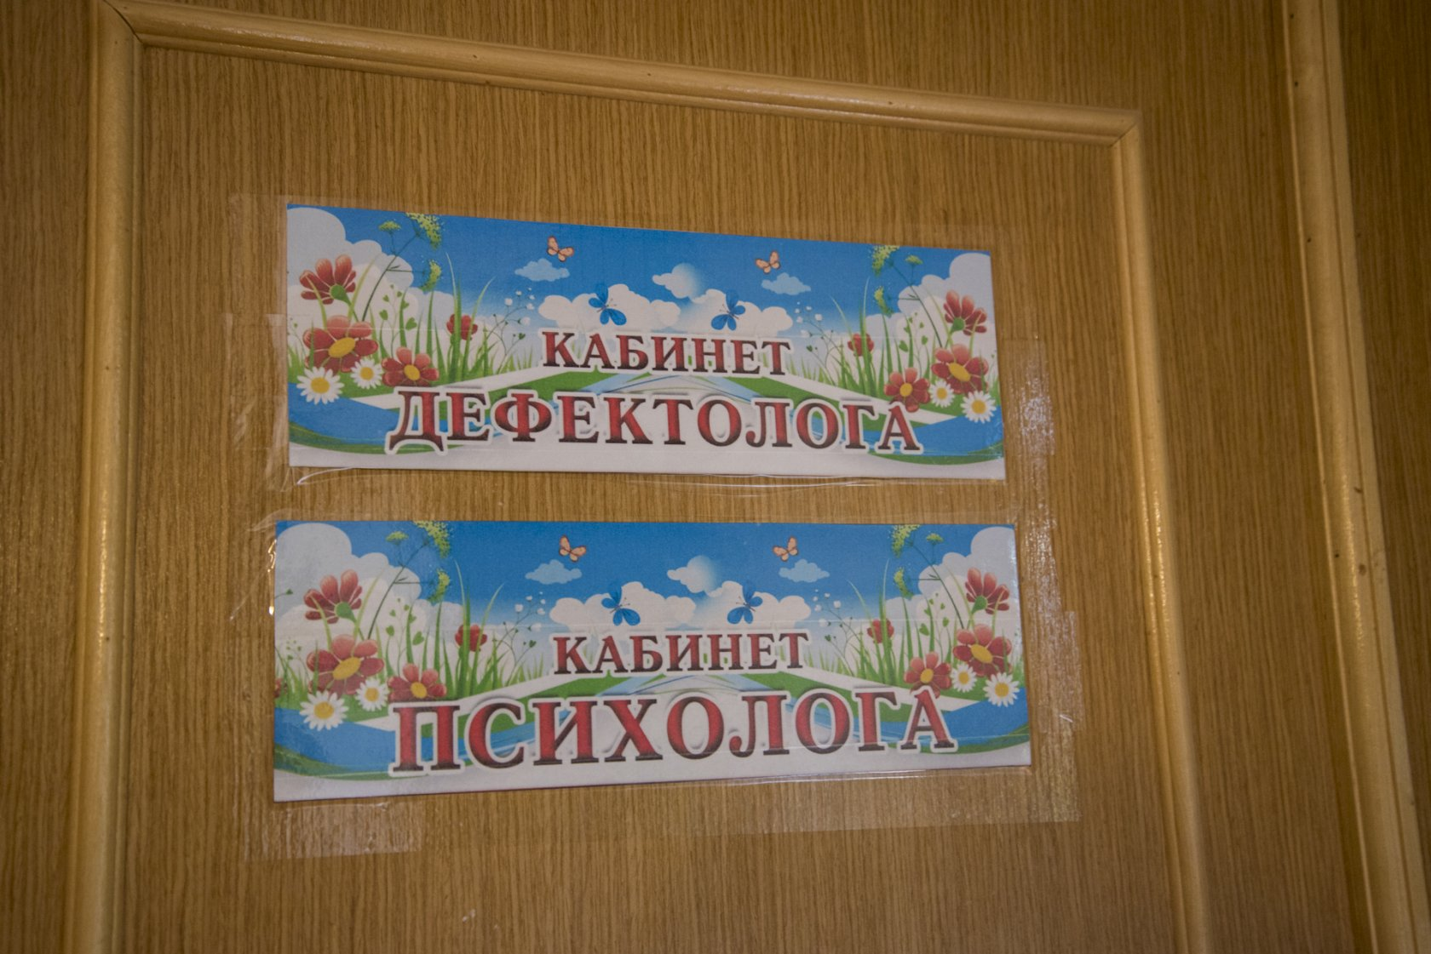

Slide 8
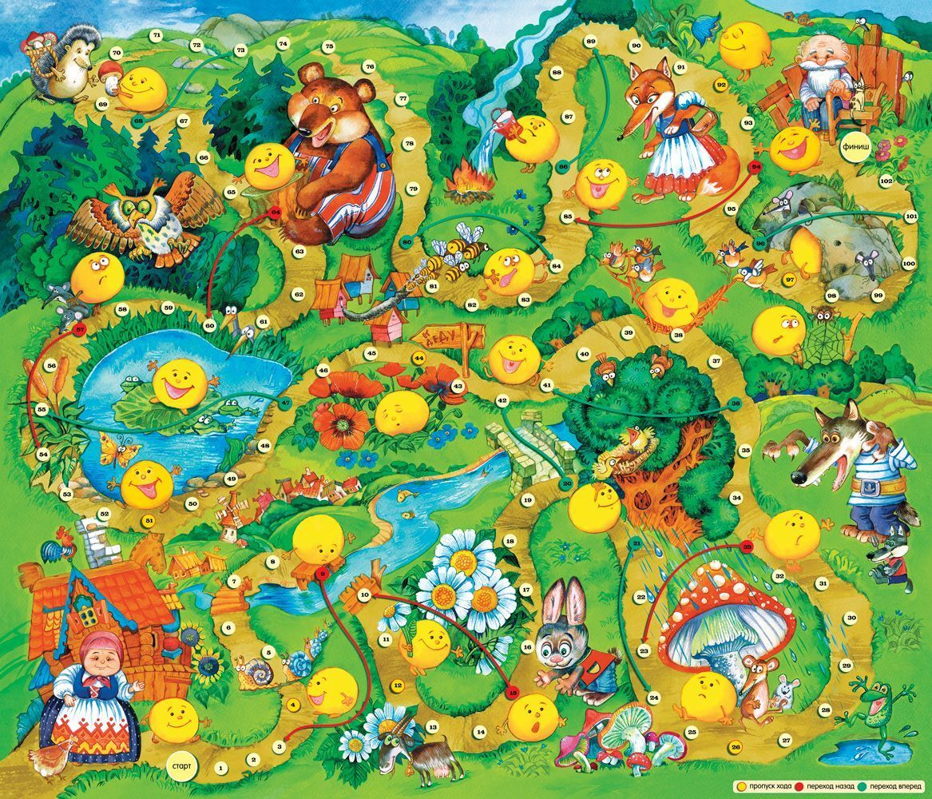
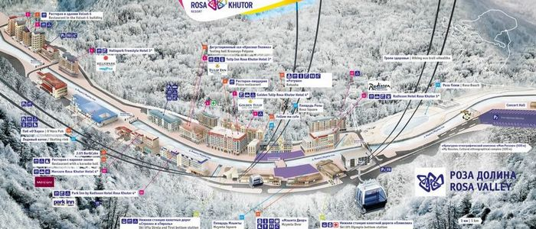
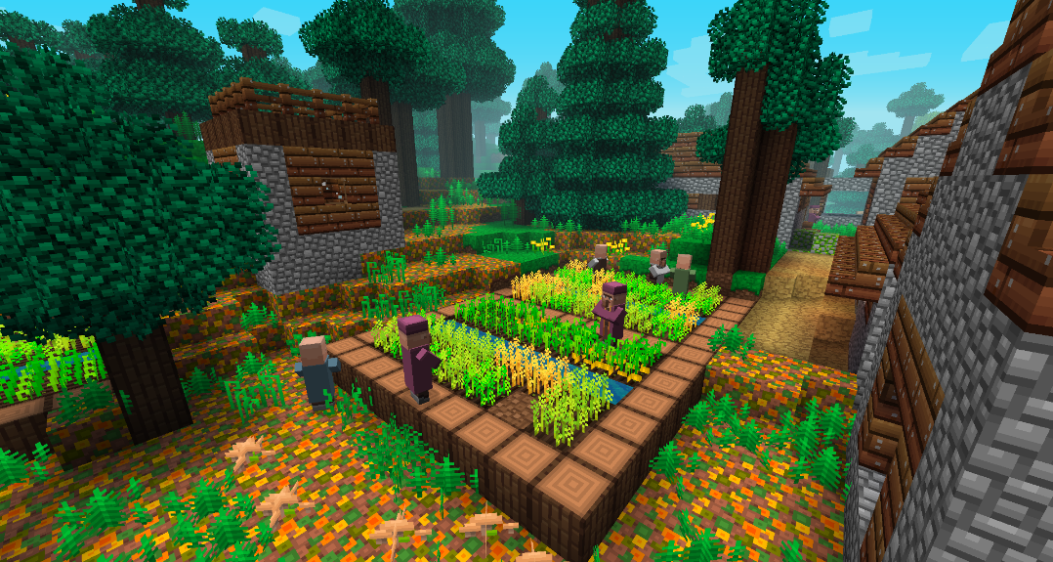

Slide 9
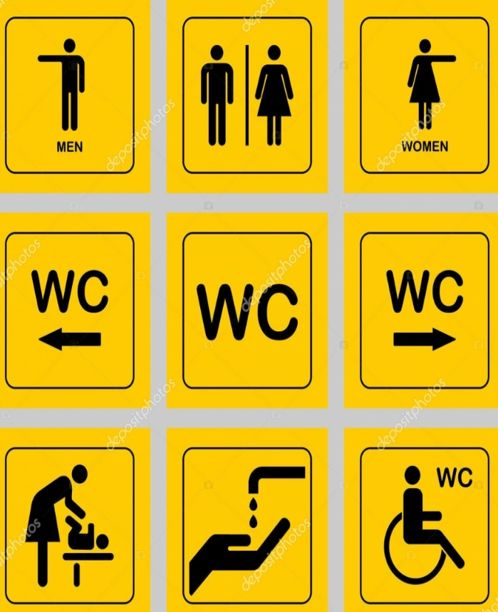

Slide 10
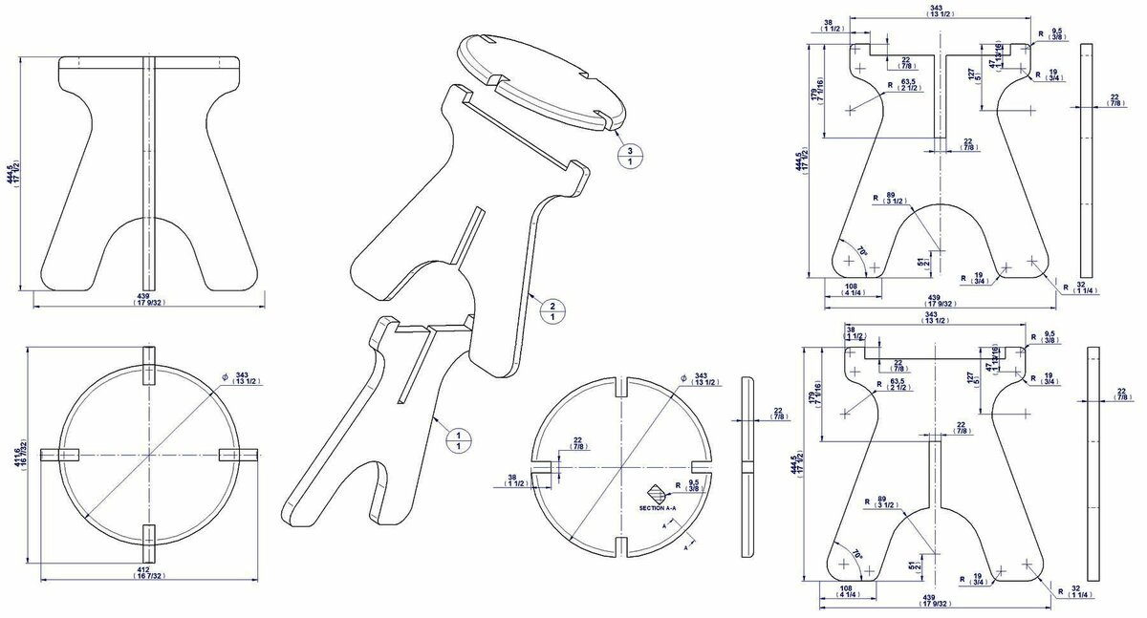
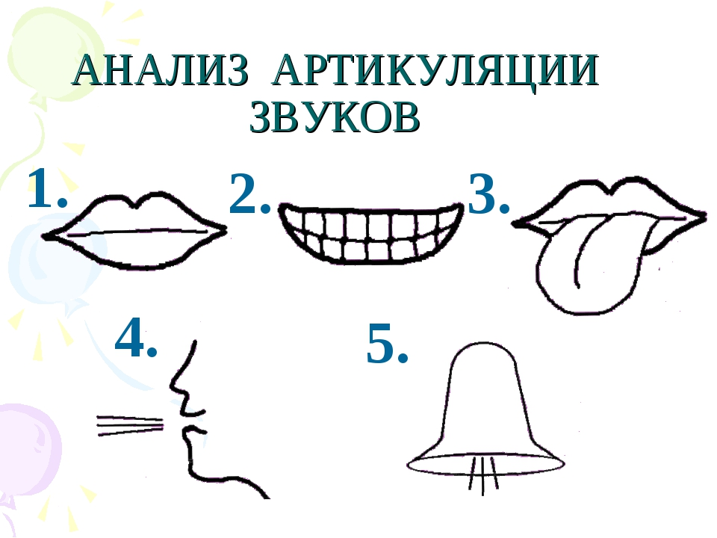

Slide 11
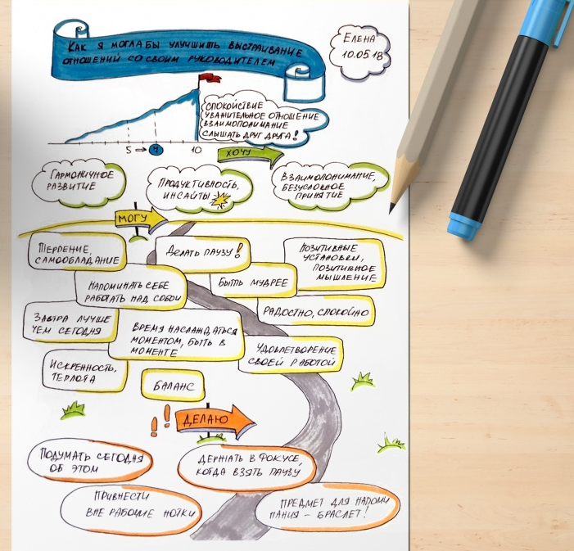

Slide 12
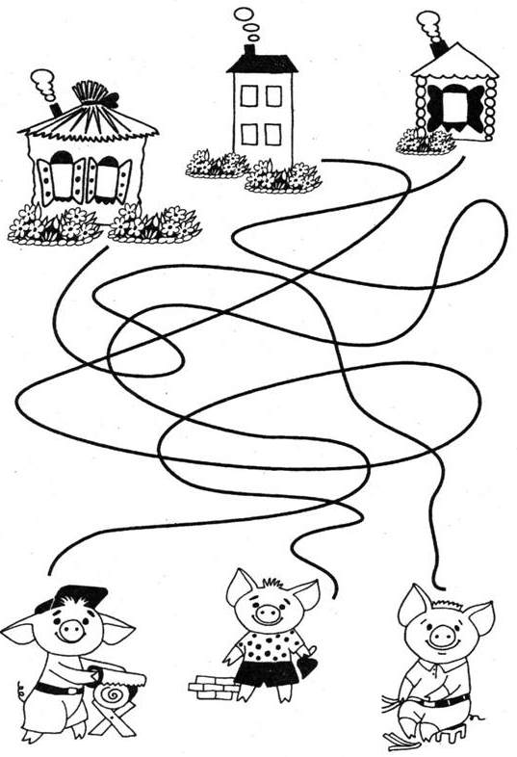
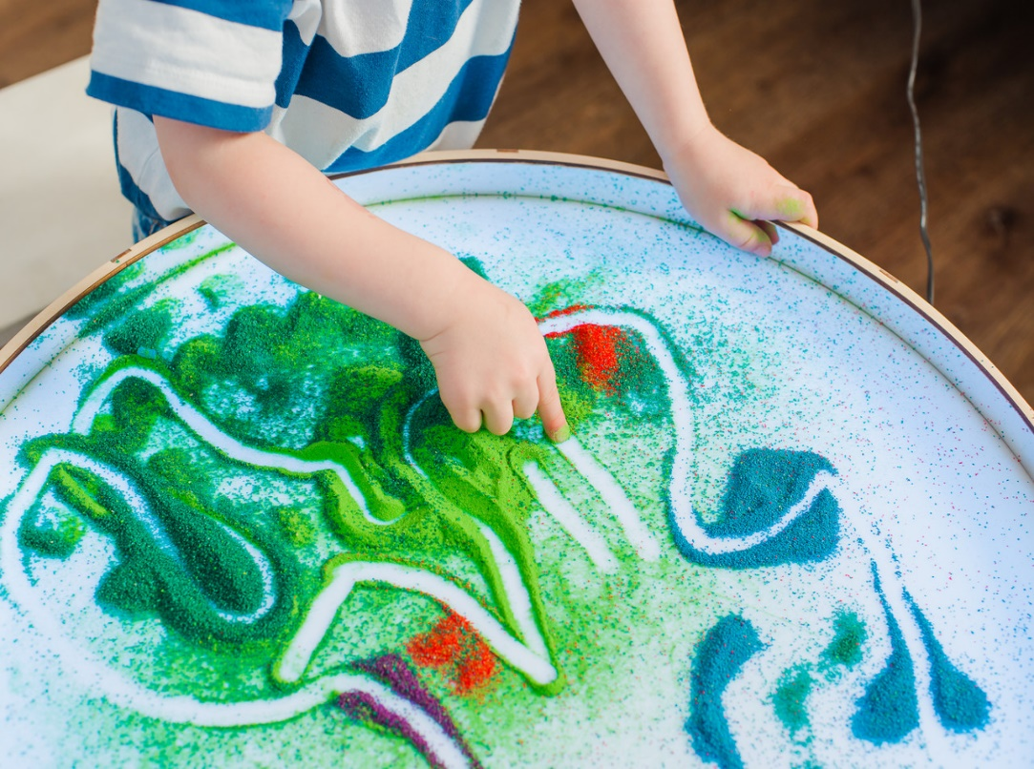

Slide 14
Основные компетенции, формируемые
методом визуализации:
Учебно-познавательная (мультимедийные презентации, опорные схемы, конспекты, планы – формируют интерес к предмету);
Развивающая (коррекция и предупреждение ошибок при работе с интерактивной доской, демонстрация портретов, иллюстраций, картин; оформление и правка творческих работ – способствует образному восприятию);
Исследовательская (способность находить информацию, отбирать, сравнивать, давать оценку - предполагают умение элементарного анализа, синтеза, вывода);
Коммуникативная (формирует умение общаться в группе, создавать коммуникативное поле, разумно использовать ресурсы Интернета);
Тренинговая (дает возможность самостоятельно проверять свои знания, умения и навыки; выявлять проблемы, улучшать результаты);
Диагностическая (дает возможность педагогу осуществлять системный контроль за усвоением знаний, выработкой навыков и умений).

Slide 16
Исходя из анализа имеющихся в литературе визуальных средств в работе с детьми, можно выделить следующие формы: игры с предметами; моделирование ситуаций; работа с карточками, пиктограммами; использование видео роликов и анимации, театрализация, презентации; тематические книги; календари событий ребенка, схемы; жетонная система; визуальное расписание; система «Да-нет»; система «Сначала – потом»; фиксация ребенка на занятии (фотография, рука, карточка с именем); видео-моделирование; моделирование естественных ситуаций; социальные истории; презентации; схемы и др.

Slide 17
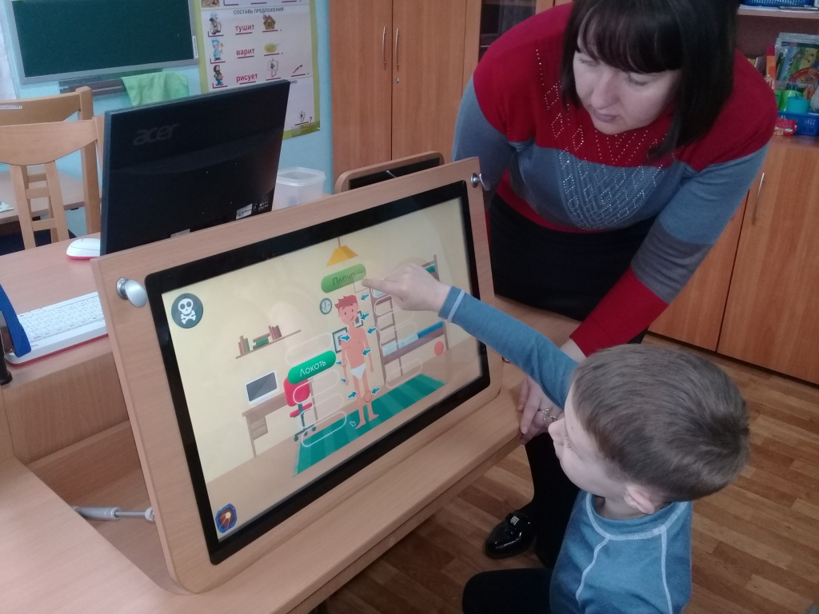
Внедрение компьютерных технологий сегодня является новой ступенью в образовательном процессе. Учителя-специалисты образовательных учреждений активно включились в процесс широкого использования информационных компьютерных технологий в своей практике. Использование компьютера в логопедической работе позволяет заниматься с несколькими детьми одновременно, в то же время, используя индивидуальный подход в виде вариативности заданий, способствует активизации непроизвольного внимания, повышению мотивации к обучению, расширению возможностей работы с наглядным материалом.

Slide 18
Преимущества использования средств визуальной поддержки заключаются в том, что предлагаемая информация даётся в наглядной и привлекательной форме, это способствует тому, что у детей растет мотивация и интерес занятиям.
Процесс запоминания информации ускоряется и становится осмысленным и долговременным. Также значительно сокращается время на формирование речевых навыков.

Slide 19
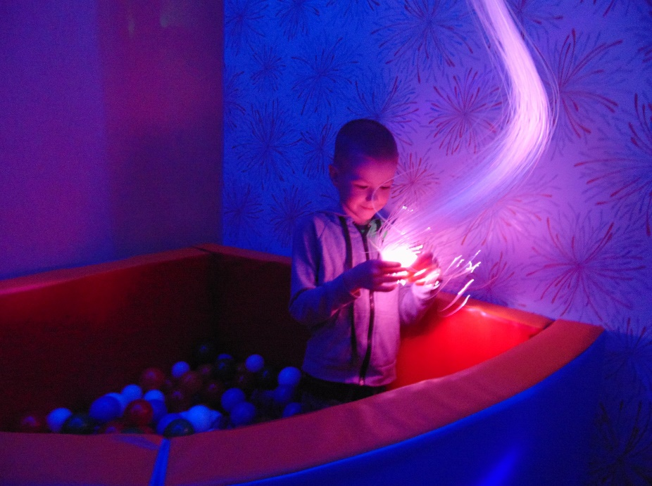
Исходя из всего вышесказанного, можно сделать вывод, что наряду с общепринятыми приемами и принципами вполне обосновано использование визуальных средств поддержки в работе с детьми, имеющими ограниченные особенности здоровья, с целью коррекции речевых нарушений.
В работе над коррекцией нарушений у детей с ограниченными возможностями здоровья с использованием визуальных средств поддержки коммуникации повышается частота инициативы ребенка к сотрудничеству; структурированная среда снижает тревожность ребенка, повышая эффективность образовательного процесса и мотивирует ребенка к совместной деятельности.

Slide 20
Таким образом, можно сделать вывод, что использование визуальных средств поддержки на занятиях с детьми ОВЗ (аутистами, неговорящими) способствует формированию навыков коммуникации и развитию речи ребенка в целом, позволяет структурировать среду для взаимодействия, повысить мотивацию ребенка к сотрудничеству.
Спасибо за внимание!

